Slide 1

교통사고 분석
교통법규를 지키자

Slide 2
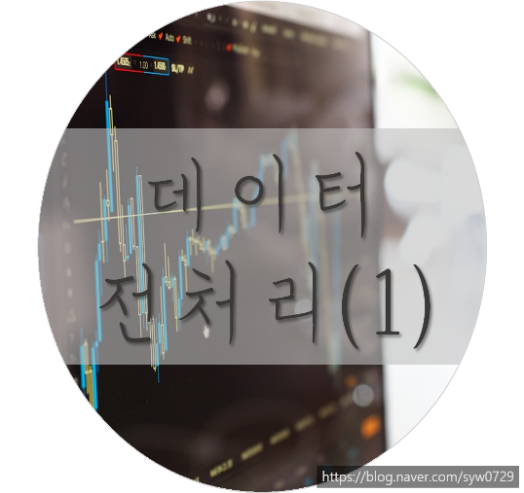


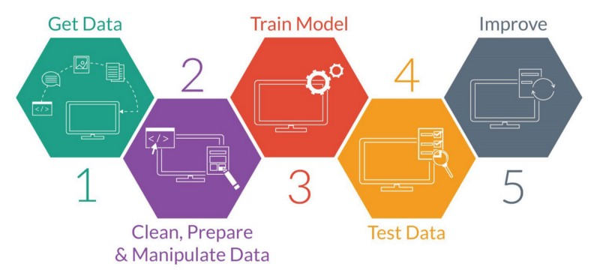
Accident Index
Enjoy your stylish business and campus life with BIZCAM
전처리
시각화
머신 러닝
결론
70%
70%
70%
70%
70%
70%
70%
70%
수집한 데이터 가공
기상, 인구, 차량, 인구 등
지표에 대한 데이터 시각화
Scatter, bar , map 등 시각화
학습 XGBoost
사고 예측
사고 예측 및 결론

Slide 3
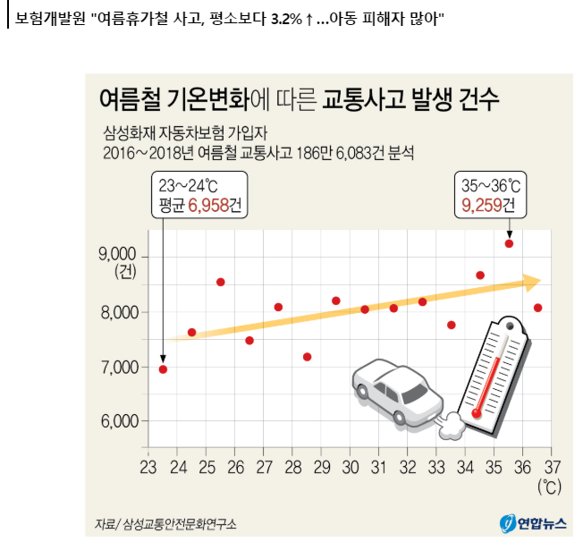
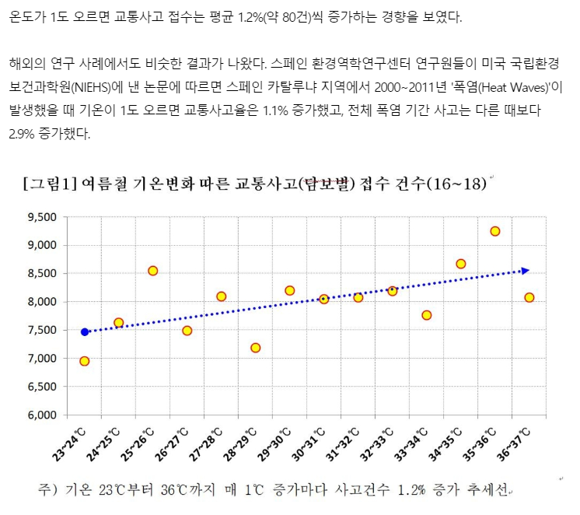
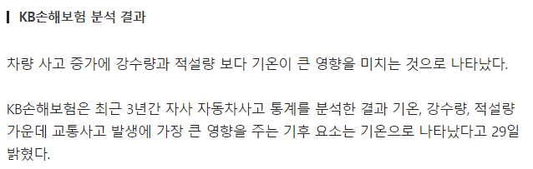

교통사고 분석 배경 및 목적
Enjoy your stylish business and campus life with BIZCAM
김진식 : 온도와 습도가 교통사고에 영향을 준다고 강력이 주장
기상 데이터 선택하게 된 자료 및 기사.
보험회사의 자료와 경찰청 교통사고 접수 자료 비교

Slide 4
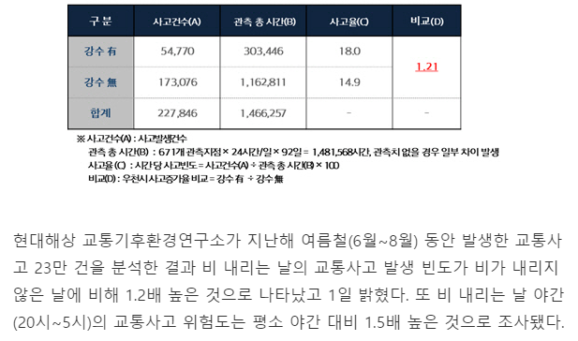
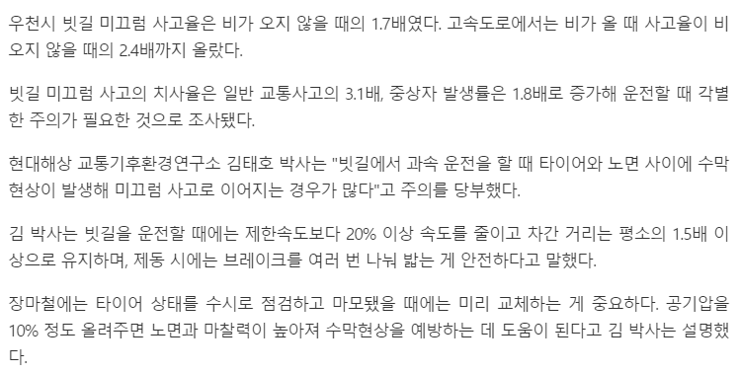
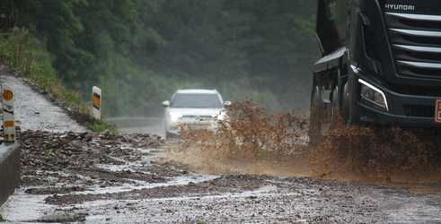
교통사고 분석 배경 및 목적
Enjoy your stylish business and campus life with BIZCAM

Slide 5
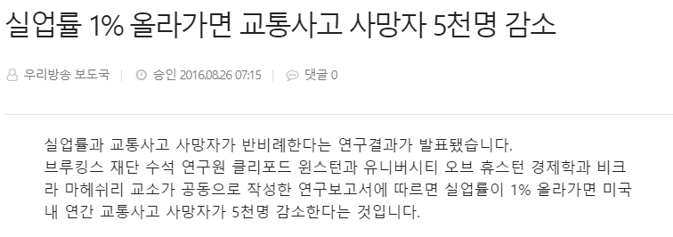
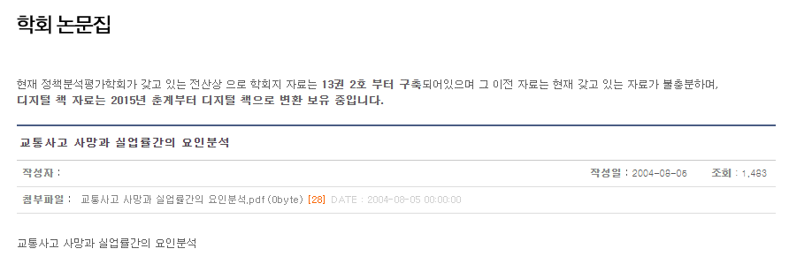
교통사고 분석 배경 및 목적
Enjoy your stylish business and campus life with BIZCAM
김진식 :실업률과 교통사고 기사와 학회 논문집으로 관계 유추
실업률이 올라가면 기름값 등으로 운전하는 사람이 줄어들 것이라 예상하고 검색 결과 연관성 있는 기사와 학회 논문을 발견하여 요인으로 적합하다고 생각하고 채택.

Slide 6
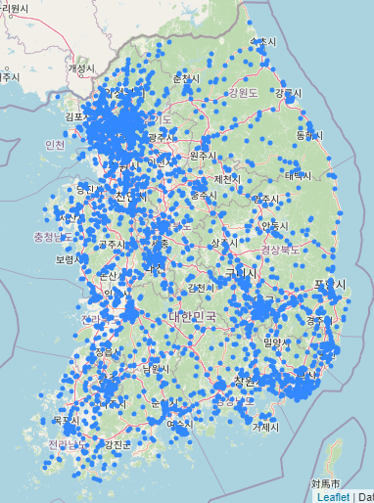
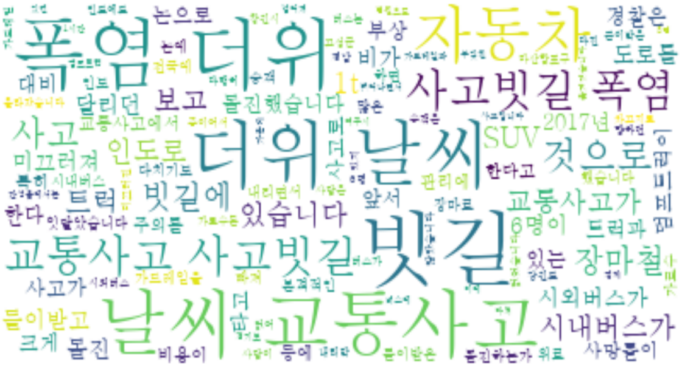
교통사고 분석 배경 및 목적
Enjoy your stylish business and campus life with BIZCAM
CONTENTS
CONTENTS. A
서울시의 교통사고 분포가 가장 밀집 되어있다.
ㅇ

Slide 7
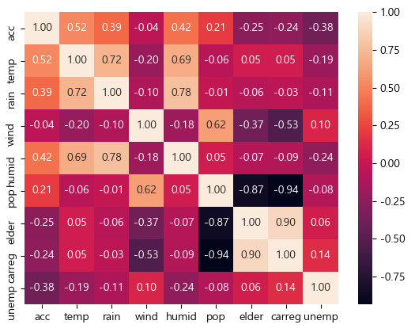
히또맵
Enjoy your stylish business and campus life with BIZCAM
HeatMap
CONTENTS. A
교통사고 원인 후보들
사고 수 : acc
온도 : temp
강수 : rain
풍속 : wind
습도 : humid
인구수 : pop
65세 이상 노인 수 : elder
자동차 수 : carreg
실업률 : unemp

Slide 8
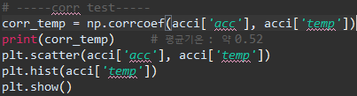
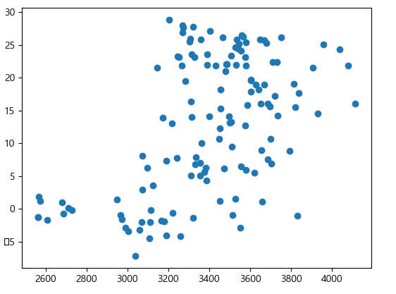
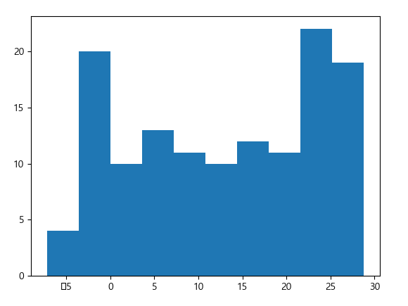
기온 데이터
Enjoy your stylish business and campus life with BIZCAM
상관 계수
1. | 0.51778586
0.51778586 | 1.
Schedule. 1
Schedule. 1
기온과 사고 건수의 상관 관계
평균 기온과 사고 건수 양의 상관관계를 나타냄.
기온이 높을수록 사고 량이 많아지는 것으로 예측 가능.
기온 데이터 시각화
Scatter : 기온이 높아짐에 사고 량이 많아지는 양의 관계의 분포를 보인다. 기온에 따라 연관이 있어 보인다.
타이어의 공기압, 등 여름철 휴가 시즌에 집중력 저하, 부주의 운전 등의 자료가 보여짐.

Slide 9
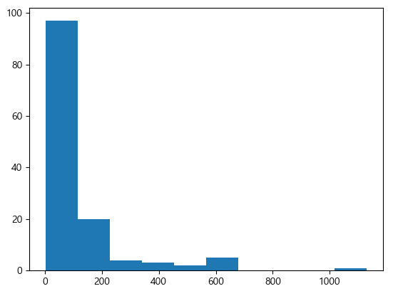
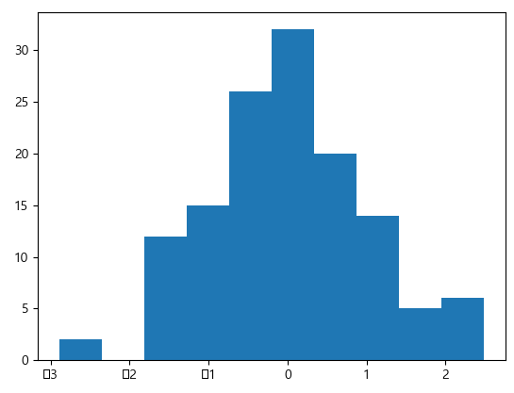
강수 데이터 - scale
Enjoy your stylish business and campus life with BIZCAM
Schedule. 1
Schedule. 2
강수량 np.log 사용 전의 데이터 분포도
- 분포가 균일하지 않다. 가공이 필요하여 scale 함수 np.log 사용이 필요
강수량 np.log 사용 후의 분포
- 전의 데이터와 달리 곡선의 분포를 이룬다.

Slide 10

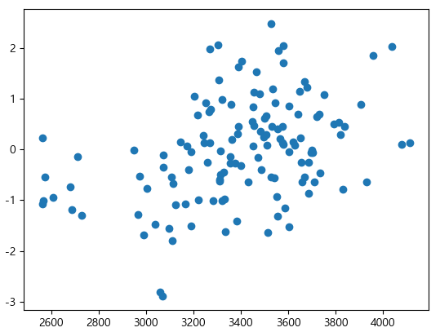
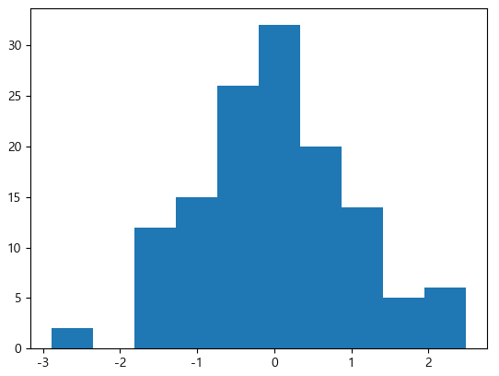
강수 데이터
Enjoy your stylish business and campus life with BIZCAM
상관 계수
1. | 0.39223863
0.39223863 | 1.
Schedule. 1
Schedule. 1
강수와 사고 건수의 상관 관계
평균 기온과 사고 건수 양의 상관관계를 나타냄.
기온이 높을수록 사고 량이 많아지는 것으로 예측 가능.
강수 데이터 시각화 (분포도)
Scatter :사고 량과 강수의 데이터 분포도
교통사고 요인에 0.4 로 적합하다고 판단 되어진다.

Slide 11
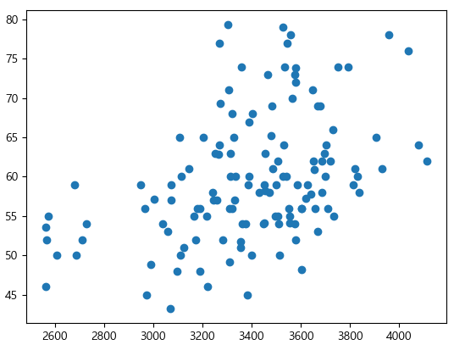
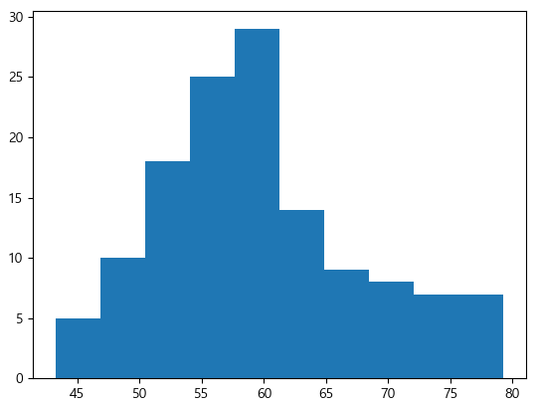
습도 데이터
Enjoy your stylish business and campus life with BIZCAM
상관 계수
1. | 0.424213
0.424213 | 1.
Schedule. 1
Schedule. 1
습도와 사고 건수의 상관 관계
습도와 사고 건수 양의 상관관계를 나타냄.
습도이 높을수록 사고 량이 많아지는 것으로 예측 가능.
습도 데이터 시각화
Scatter :사고 량과 습도의 데이터 분포도
교통사고 요인에 0.39 로 적합하다고 판단 되어진다.
습도와 강수와의 관계가 있다고 생각되어진다.

Slide 12

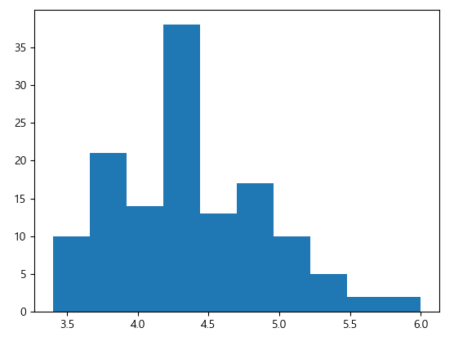
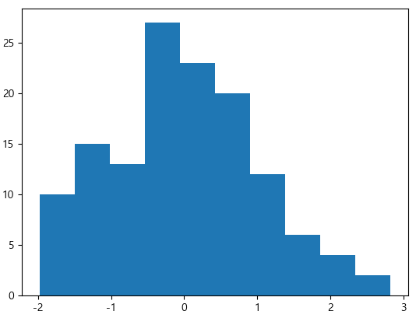
실업률 데이터 - scale
Enjoy your stylish business and campus life with BIZCAM
Schedule. 1
Schedule. 2
실업률 np.log 사용 전의 데이터 분포도
- 분포가 균일하지 않다. 가공이 필요하여 scale 함수 np.log 사용
실업률 np.log 사용 후의 분포
- 전의 데이터와 달리 곡선의 분포를 이룬다.

Slide 13

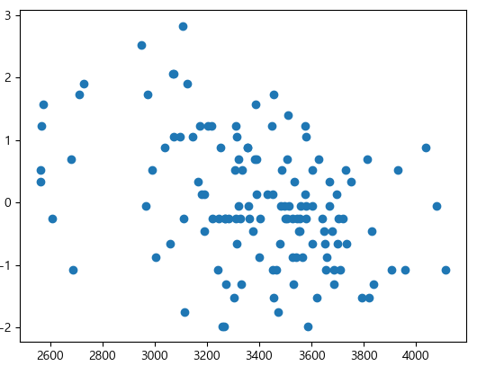
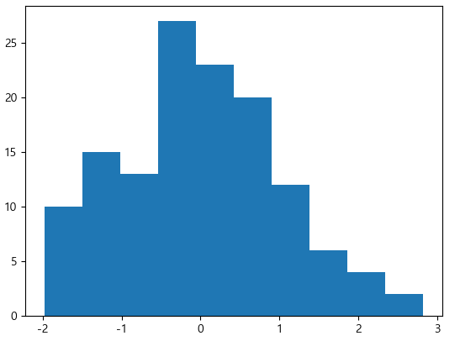
실업률 데이터
Enjoy your stylish business and campus life with BIZCAM
상관 계수
1. | -0.37833471
-0.37833471 | 1.
Schedule. 1
view.
실업률과 사고 건수의 상관 관계
실업률과 사고 건수 양의 상관관계를 나타냄.
실업률이 높을수록 사고 량이 적어지는 것으로 예측 가능.
실업률 데이터 시각화
Scatter :사고 량과 실업률의 데이터 분포도가
교통사고 요인에 0.39 로 적합하다고 판단 되어진다.

Slide 14
제거할 데이터
Enjoy your stylish business and campus life with BIZCAM
Wind(풍속)
1. | -0.04277295
-0.04277295 | 1.
Pop(인구수)
1. | 0.20935089
0.20935089 | 1.
Reason.
Elder(65세 노약자)
1. | -0.25215995
-0.25215995 | 1.
풍속, 인구수, 노약자, 자동차 등록 수
노약자의 면허증 반납과 같은 사건으로 사고에 영향을 미칠 것으로 판단, 인구수가 많으면 자동차 수가 늘어남과 사고 수가 연관 있을 것이라 판단 등 요인으로 분석 데이터에 넣었음.
결과 : 0.35 이하로 관계가 없다는 결과가 나옴.
보여지는 지표로서는 결과에 영향을 미치지 않음 제거 결정
Carreg(자동차 등록수)
1. | -0.23620313
-0.23620313 | 1.

Slide 15
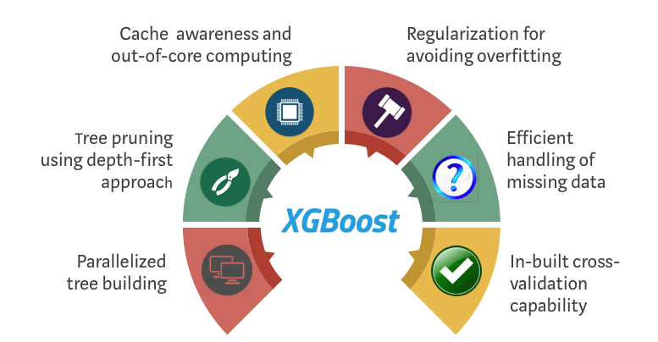
Model - XGBoost
Enjoy your stylish business and campus life with BIZCAM
Check POINT
XGBoost의 장점 :
빠르고 유연하다는게 XGBoost가 가진 장점!!!!
병렬 처리를 사용하기에 학습과 분류가 빠르다.
다양한 커스텀 최적화 옵션을 제공하여 유연성이 좋다.
과적합이 잘 일어나지 않는다
다른 알고리즘과 연계활용성이 좋다.

Slide 16
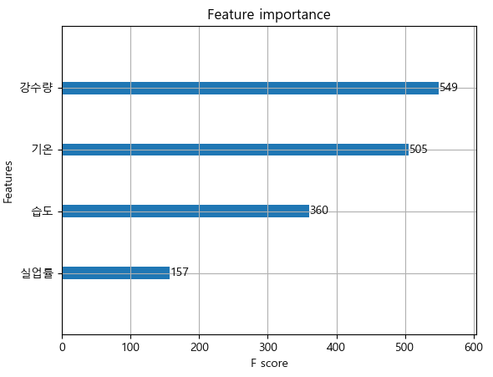
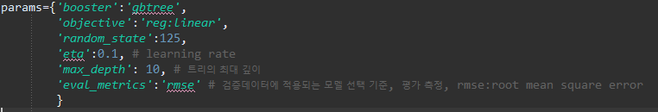
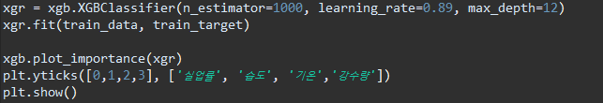
XGBoost – 중요 변수 시각화
XGBoost 패키지의 경우 xgb, DMatrix의 형태로 데이터를 변환해 줘야한다.
준비
학습 및 중요 변수 시각화
기온이 상관계수가 더 높지만 중요도는 강수량이 더 높게 나왔다.

Slide 17
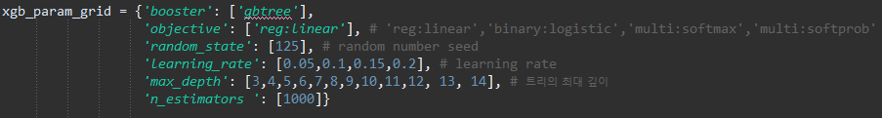
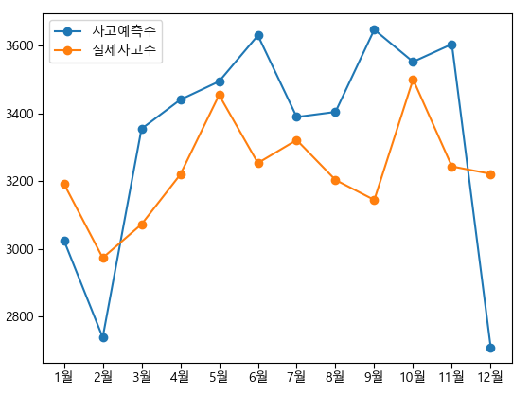
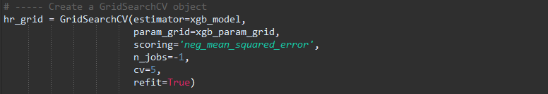
XGBoost - Model
Modeling
Learning_rate, max_depth
Learning_rate, max_depth :
조정하여 최적의 결과를 얻음.
학습

Slide 18
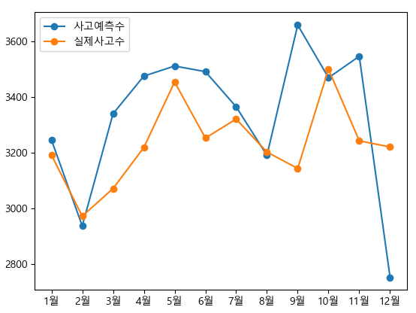
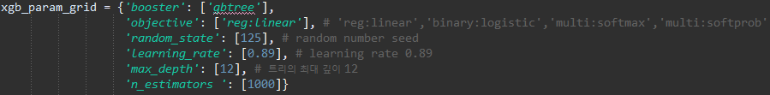
결과 - Accident
Modeling
Learning_rate, max_depth
Learning_rate, max_depth :
조정하여 가장 근접한 결과를 얻음.
조정 후 최적의 결과

Slide 19

자료 수집 및 분석 도구
Enjoy your stylish business and campus life with BIZCAM
국가 통계 포털
국도 교통 통계누리
기상청 날씨누리
kosis.kr
stat.molit.go.kr
weather.go.kr

Slide 20

감사합니다.

